Slide 1
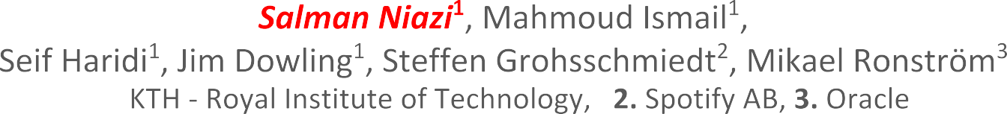




Notes:
HopsFS：使用NewSQL数据库扩展分层文件系统元数据

Slide 2








Notes:
ops/sec:每秒操作数
Hadoop compatible distributed hierarchical file system that stores billions of files
兼容Hadoop的分布式分层文件系统，用于存储数十亿个文件

Slide 3


Slide 4
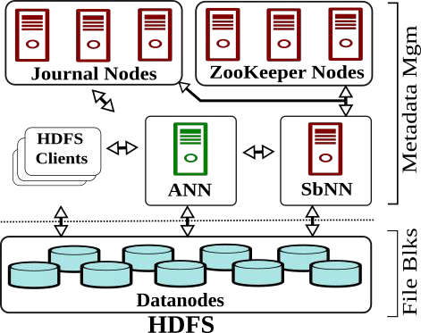

Slide 5

Notes:
Datanodes:数据真实的存储位置。datanodes连接到主和备namenode节点。所有datanodes周期性地生成包含有关其自己的存储块的信息的块报告。 将其报告给ANN.
namenode处理块报告以验证namenode的块映射与实际存储在数据库中的块的一致性。文件是按照块存储，hadoop2.4.0中默认每块大小128M，每个文件datanodes上有3个副本

Slide 6

Notes:
ANN: Active NameNode（ANN）：文件的远数据存储位置，至少有两个一主一备（SbNN）。HDFS‘元数据存储在名为Active NameNode（ANN）的单个Java进程的堆中。元数据更改日志异步复制到备用namenode（SbNN），（该备用namenode也执行检查点功能）

Slide 7
Notes:
Journal Nodes:至少3个，一般伪奇数个。存储元数据的变更信息。

Slide 8
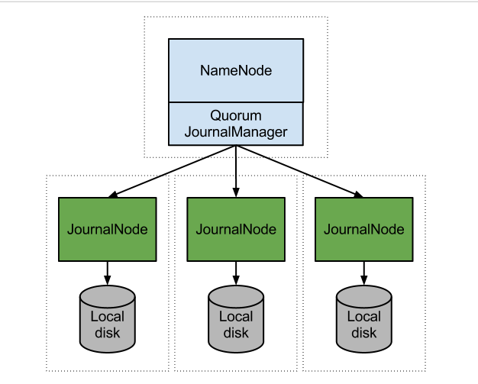
Notes:
元数据的日志使用一个分布式的协议将它们存储在多个地点，以确保这几个地方数据正确且同步。在系统中，远程存储是一种称为 JournalNode的新型HDFS守护进程 。NameNode扮演客户端角色，将变更数据写入到一组JournalNodes，当大部分的Journal节点成功将变更数据复制过去后，认定变更成功。
Quorum Journal Manager(QJM)的新机制：两个NameNode 和一组JournalNode daemon进行通信（奇数个，通常为3，5或7等）。在任何时候，只有Active NameNode能将文件系统的操作记录到这组JournalNodes中的大多数中；Standby NameNode则只能读取。这种协议下，JournalNodes能够防止接受多个NameNode同时对其写操作。不过，采用该机制实现HA的集群就变成了必须依赖于JournalNode Quorum才能正常工作。如果NameNode无法获取JournalNode Quorum，HDFS则会无法格式化或无法启动。不过，这些JournalNode的负载不大，建议是可以运行在Master daemon的机器上。

Slide 9
Notes:
SbNN: standby状态的NameNode有能力读取JNs中的变更信息，并且一直监控edit log的变化，把变化应用于自己的命名空间。standby可以确保在集群出错时，命名空间状态已经完全同步了。同样，当在待机状态下的NameNode需要读取变更数据，它可以从任何存储在JournalNodes副本中读取一直保持热备份的命名空间。

Slide 10
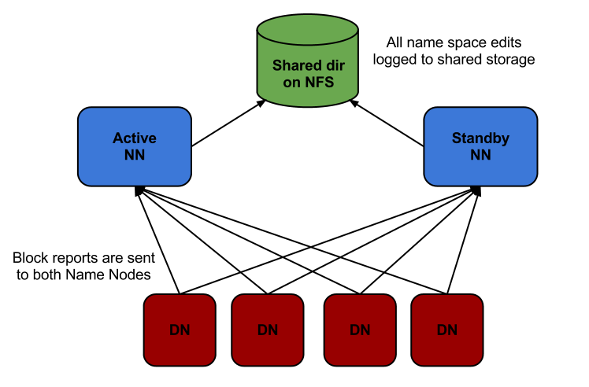
Notes:
NameNode的高可用性依赖于 共享存储 ，特别是它需要一个地方来存储HDFS NameNode的日志记录，并同时能被Standy NameNode读取。此外，共享存储本身必须是高度可用。

Slide 11
Notes:
Zookeeper Nodes:集群通过ZK来控制NN状态的变更，时刻监听着namenode.当主发生故障时，协调主动到备用节点的故障切换。

Slide 12
10

Slide 13


●
○
●
○

Slide 14


Slide 15


●
○
○
●

Slide 16
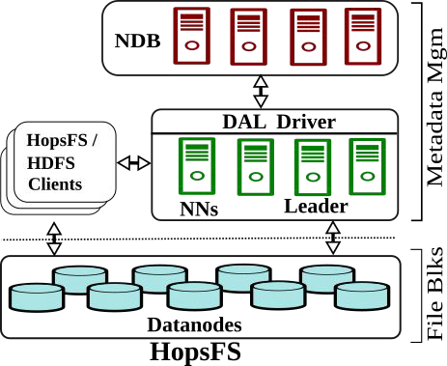
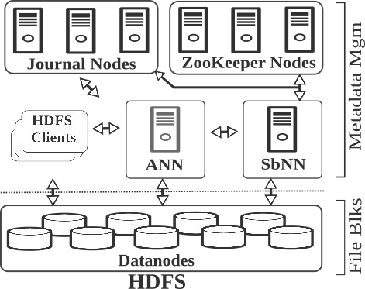

Slide 17


Slide 21


Slide 22




●
○
■
●
○
○
○
20

Slide 23


Slide 24
/
user
F1
F2
F3

Slide 25
/
user
F1 F2 F3
Inode ID
Parent INode ID
Name
Size
Access Attributes
➢ ...

Slide 26
/
user
F1 F2 F3
File INode to Blocks Mapping
Block Size
➢ ...

Slide 27
/
user
F1 F2 F3
Location of blocks on Datanodes
➢ ...

Slide 28
/
user
F1 F2 F3

Slide 29
/
user
F1 F2 F3

Slide 30
/
user
F1 F2 F3

Slide 31
/
user
F1 F2 F3

Slide 32
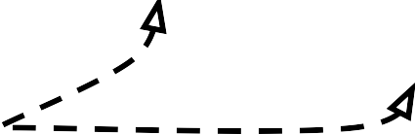
user
/
F1 F2 F3
All the tables except the INode table are partitioned by the Inode_ID
30

Slide 33
user
/
F1 F2 F3
The INode table is partitioned using the Parent_ID of an INode

Slide 34
/
user
F1 F2 F3

Slide 35
/
user
F1 F2 F3
 | / | 0

Slide 36
/
user
F1 F2 F3
 | / | 0
/

Slide 37
/
user
F1 F2 F3
 | / | 0
2 | user | 1
/

Slide 38
/
user
F1 F2 F3
 | / | 0
2 | user | 1
/
user

Slide 39

/
user
F1 F2 F3
 | / | 0
2 | user | 1
3 | F1 | 2
4 | F2 | 2
5 | F3 | 2
/
user

Slide 40
/
user
F1 F2 F3
 | / | 0
2 | user | 1
3 | F1 | 2
4 | F2 | 2
5 | F3 | 2
/
user
F1
F2 F3

Slide 41
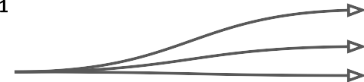
/
user
F1 F2 F3
 | / | 0
2 | user | 1
3 | F1 | 2
4 | F2 | 2
5 | F3 | 2
3 | 1
3 | 2
3 | 3
/
user
F1
F2 F3

Slide 42
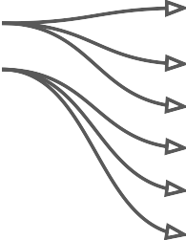
/
user
F1 F2 F3
 | / | 0
2 | user | 1
3 | F1 | 2
4 | F2 | 2
5 | F3 | 2
3 | 1
3 | 2
3 | 3
3 | 1 | 1
3 | 1 | 2
3 | 1 | 3
3 | 2 | 4
3 | 2 | 5
3 | ... | ...
/
user
F1
F2 F3
40

Slide 43
/
user
F1 F2 F3
 | / | 0
2 | user | 1
3 | F1 | 2
4 | F2 | 2
5 | F3 | 2
3 | 1
3 | 2
3 | 3
3 | 1 | 1
3 | 1 | 2
3 | 1 | 3
3 | 2 | 4
3 | 2 | 5
3 | ... | ...
/
user
F1
F2 F3
41

Slide 44

/
user
F1 F2 F3
 | / | 0
2 | user | 1
3 | F1 | 2
4 | F2 | 2
5 | F3 | 2
3 | 1
3 | 2
3 | 3
3 | 1 | 1
3 | 1 | 2
3 | 1 | 3
3 | 2 | 4
3 | 2 | 5
3 | ... | ...
/
user
F1
F2 F3
[{3,1},{3,2},{3,3}
],[{3,1,1},{3,1,2},
{3,1,3},{3,2,4}
…{3,3,9}]

Slide 45

user
/
 | / | 0
2 | user | 1
3 | F1 | 2
4 | F2 | 2
5 | F3 | 2
3 | 1
3 | 2
3 | 3
3 | 1 | 1
3 | 1 | 2
3 | 1 | 3
3 | 2 | 4
3 | 2 | 5
3 | ... | ...
F1 F2 F3
$> ls /user/*
/
user
F1
F2 F3
[{3,1},{3,2},{3,3}
],[{3,1,1},{3,1,2},
{3,1,3},{3,2,4}
…{3,3,9}]

Slide 46

user
/
 | / | 0
2 | user | 1
3 | F1 | 2
4 | F2 | 2
5 | F3 | 2
3 | 1
3 | 2
3 | 3
3 | 1 | 1
3 | 1 | 2
3 | 1 | 3
3 | 2 | 4
3 | 2 | 5
3 | ... | ...
F1 F2 F3
$> cat /user/F1
/
user
F1
F2 F3
[{3,1},{3,2},{3,3}
],[{3,1,1},{3,1,2},
{3,1,3},{3,2,4}
…{3,3,9}]

Slide 47


Slide 48

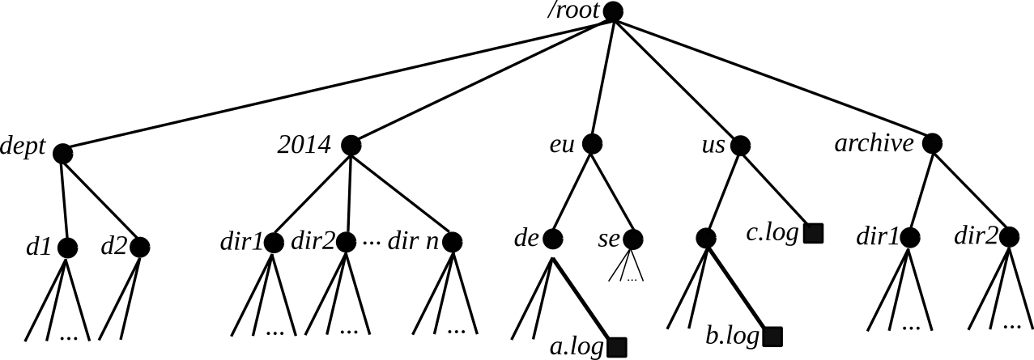

Slide 49
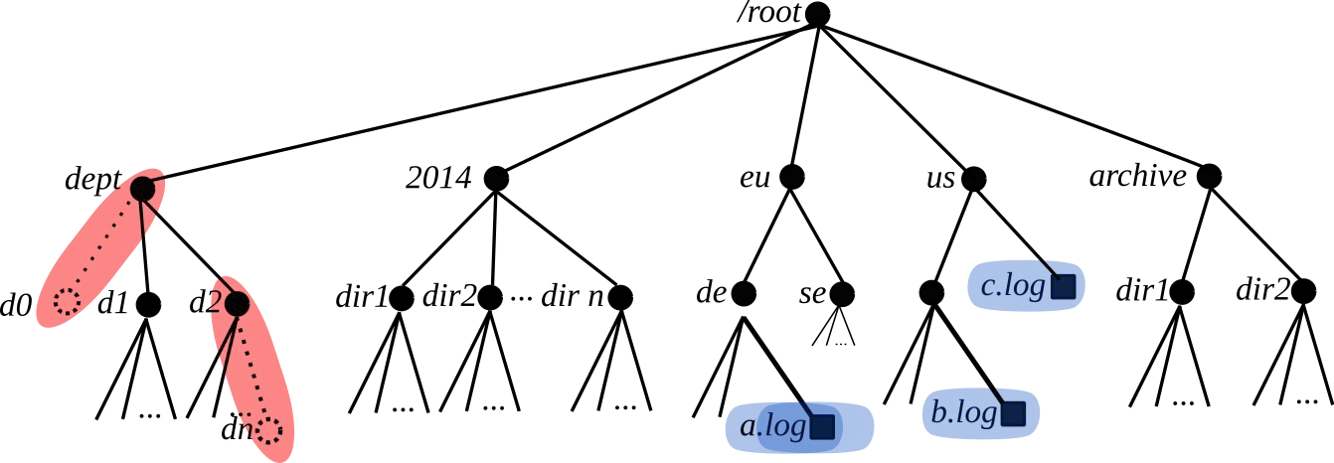
Exclusive Lock
Shared Lock

Slide 50
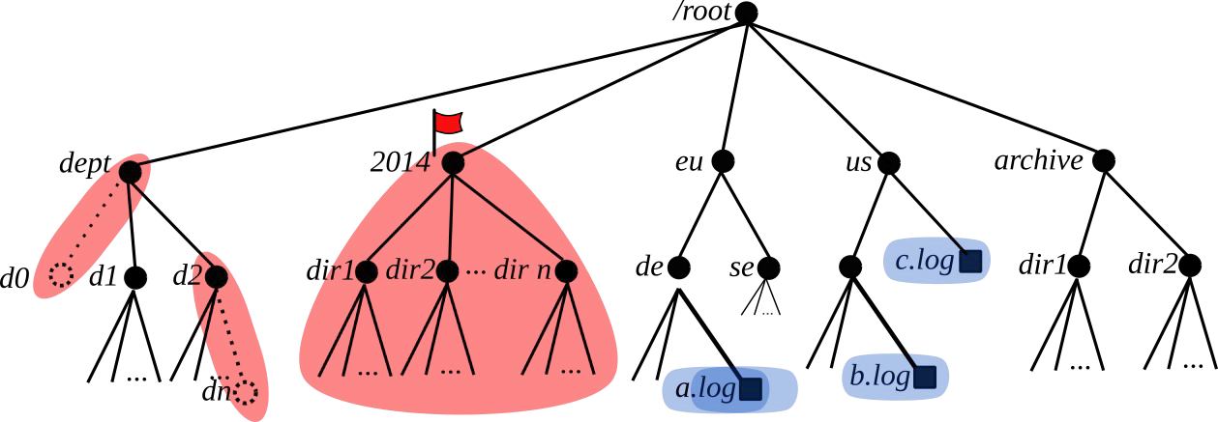
●
●
Exclusive Lock
Shared Lock Subtree Lock
48

Slide 51

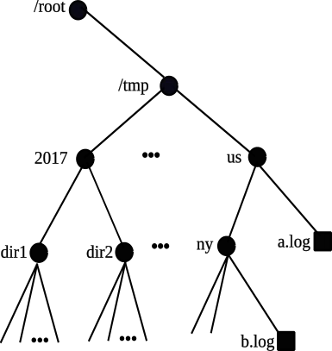
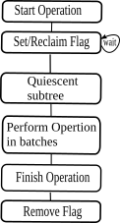
Subtree operation Stages

Slide 52
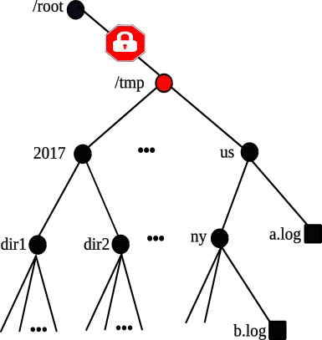
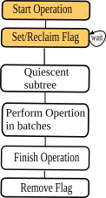
Subtree operation Stages
Subtree Locking Progresses Downwards

Slide 53
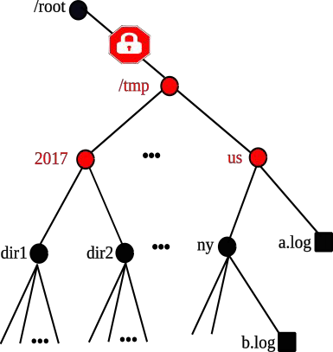
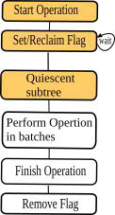
Subtree operation Stages
Subtree Locking Progresses Downwards

Slide 54
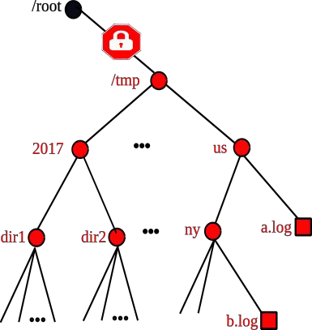
Subtree operation Stages
Subtree Locking Progresses Downwards

Slide 55
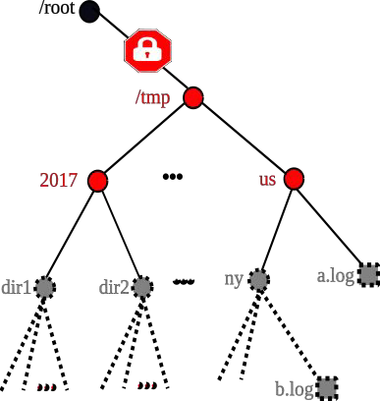
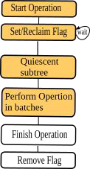
Subtree operation Stages
Delete Progresses Upwards

Slide 56
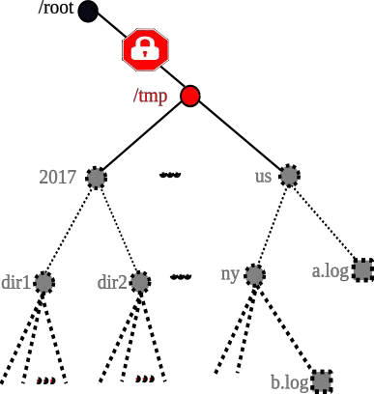
Subtree operation Stages
Delete Progresses Upwards

Slide 57
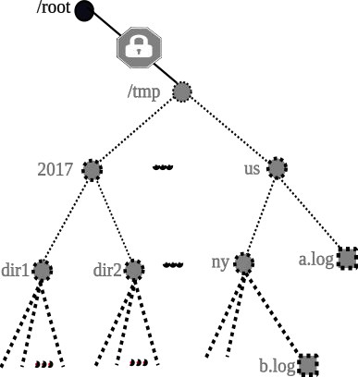
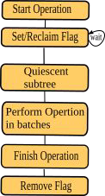
Subtree operation Stages
Delete Progresses Upwards

Slide 58
●
●

Slide 59


Slide 60



●
○
○
●
○

Slide 61
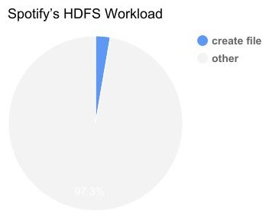
●
○
○
●
○

Slide 62
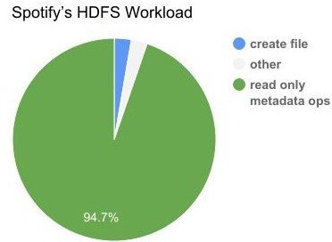
●
○
○
●
○
60

Slide 63
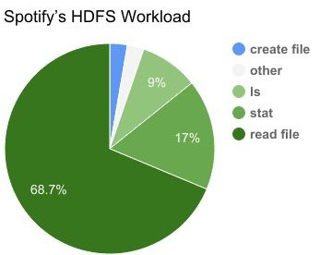
●
○
○
●
○

Slide 64
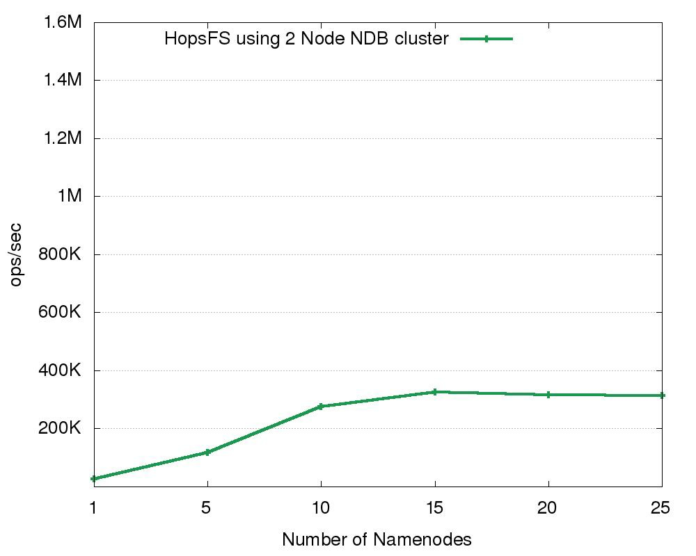

Slide 65
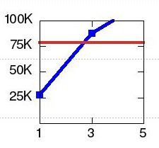
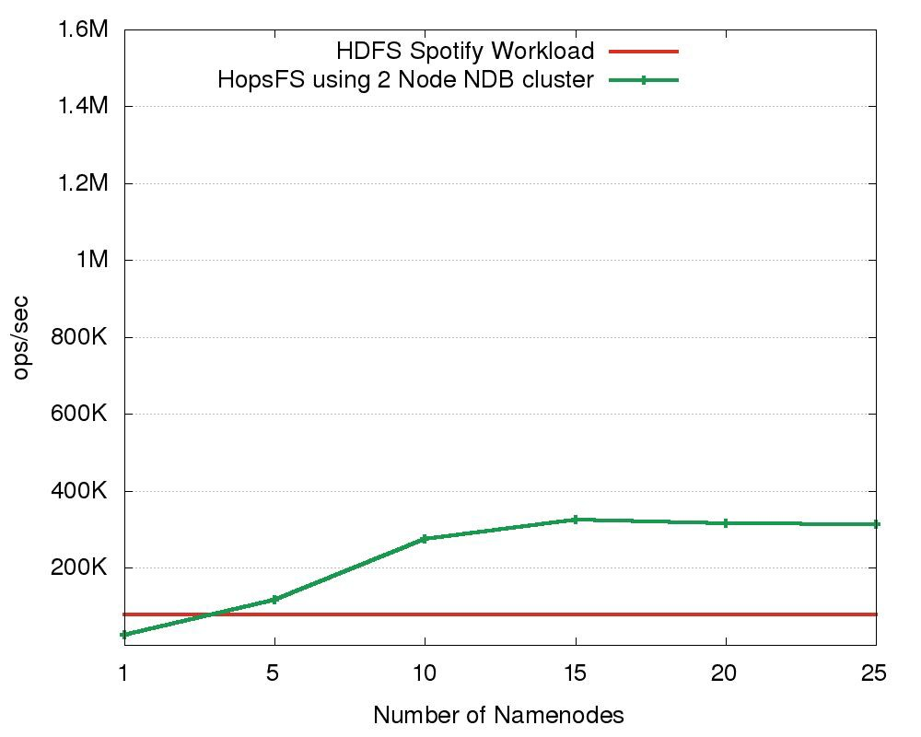


HopsFS outperforms with equivalent hardware: HA-HDFS with Five Servers
1 Active Namenode
1 Standby NameNode
3 Servers
Journal Nodes
ZooKeeper Nodes

Slide 66
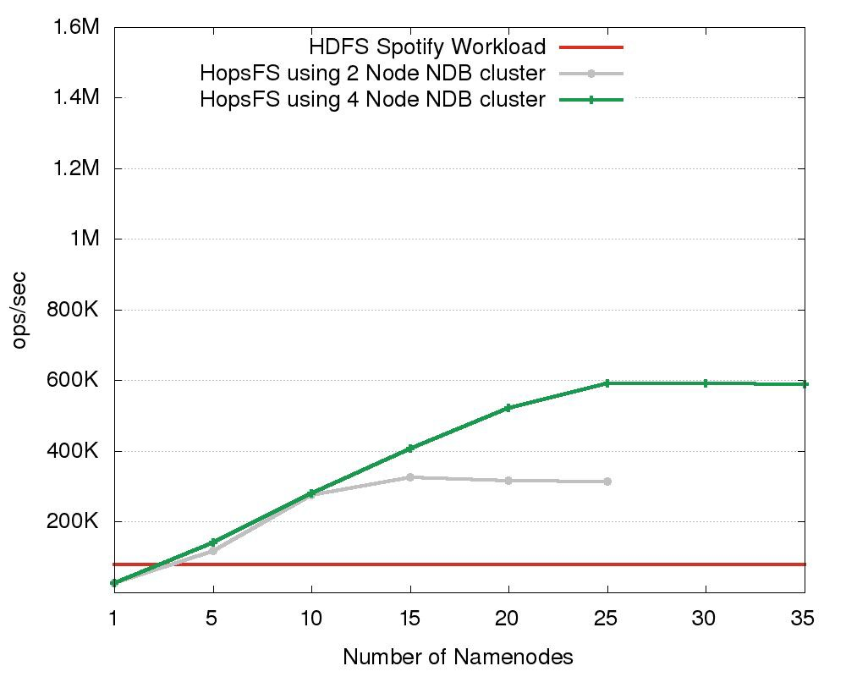

Slide 67
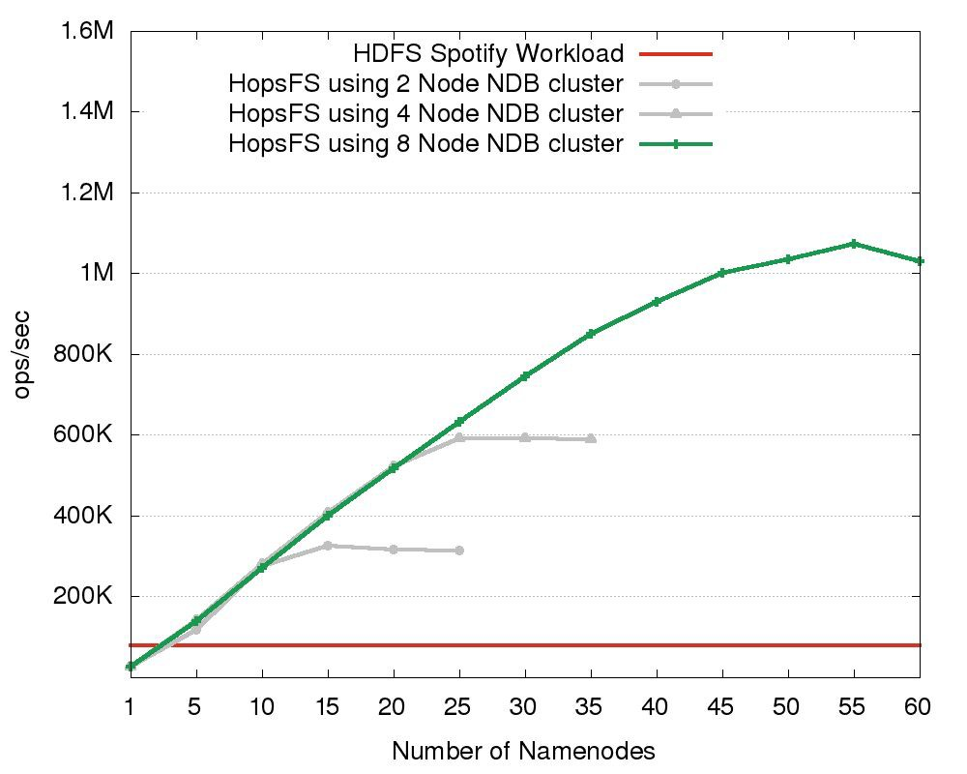

Slide 68
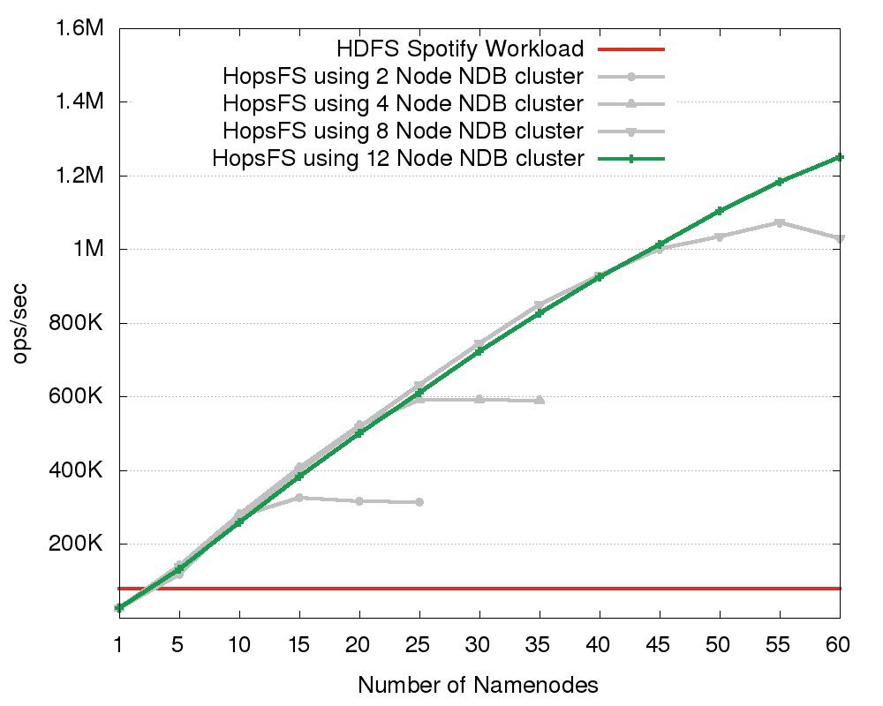

Slide 69
16X the performance of HDFS.
Further scaling possible with more hardware

Slide 70
Workloads | HopsFS ops/sec | HDFS ops/sec | Scaling Factor
Synthetic Workload (5.0% File Writes) | 1.19 M | 53.6 K | 22
Synthetic Workload (10% File Writes) | 1.04 M | 35.2 K | 30
Synthetic Workload (20% File Writes) | 0.748 M | 19.9 K | 37
Scalability of HopsFS and HDFS for write intensive workloads

Slide 71
Workloads | HopsFS ops/sec | HDFS ops/sec | Scaling Factor
Synthetic Workload (5.0% File Writes) | 1.19 M | 53.6 K | 22
Synthetic Workload (10% File Writes) | 1.04 M | 35.2 K | 30
Synthetic Workload (20% File Writes) | 0.748 M | 19.9 K | 37
Scalability of HopsFS and HDFS for write intensive workloads

Slide 72





→
70

Slide 73




→
→
➢

Slide 74

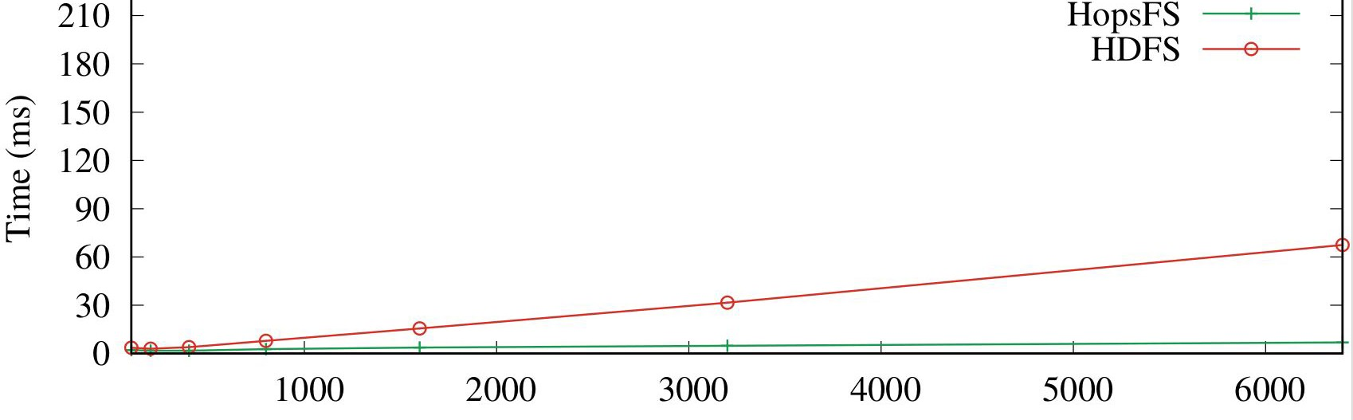
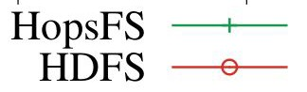
File System Clients
No of Clients | HopsFS Latency | HDFS Latency
50 | 3.0 | 3.1

Slide 75
File System Clients
No of Clients | HopsFS Latency | HDFS Latency
50 | 3.0 | 3.1
1500 | 3.7 | 15.5

Slide 76
File System Clients
No of Clients | HopsFS Latency | HDFS Latency
50 | 3.0 | 3.1
1500 | 3.7 | 15.5
6500 | 6.8 | 67.4

Slide 77
For 6500 clients HopsFS has 10 times
lower latency than HDFS
File System Clients
No of Clients | HopsFS Latency | HDFS Latency
50 | 3.0 | 3.1
1500 | 3.7 | 15.5
6500 | 6.8 | 67.4

Slide 78





Conclusion
●
●
HopsFS
HDFS

Slide 79




http://www.hops.io http://github.com/hopshadoop
@hopshadoop

